Slide 1




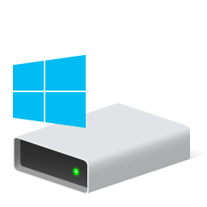


Mystery install
노 불법
순식간에 부자!
골드 리치
play
credits
↓
_
windows
Version 1.0
다운로드만 하기만 해도 만원씩 적립이 된다!

Slide 2
Mystery install
X
Mystery install 제작진들
노 불법
도움, 아이디어 제공자 캐치(전 희왕)
순식간에 부자!
제작자 하누리 (전 하늘), 싱귤레러티 (전 마린)
Mystery install 바탕
골드 리치
play
Mystery install은 아이디어를 캐치가 제공 하여 만들어졌습니다. 만약 실제로 이런 일이 일어난다면 우연이라고 말씀 드립니다.
credits
Mystery install 도움
↓
_
Wix.com (사이트 도움) 구글 드라이브 (파일 설치 도움) 캐치(전 희왕)
windows
Version 1.0
다운로드만 하기만 해도 만원씩 적립이 된다!

Slide 3
나는 평범하게 살고 있는 사람이다.
>>>

Slide 4
하지만 일이 점점 많아져 내 몸이 힘들어져 갔다.
>>>

Slide 5
김수시
너무 힘들다.. 벌써 11시네...
>>>

Slide 6
김수시
진짜 주식을 해서 돈을 벌어야하나...
>>>

Slide 7
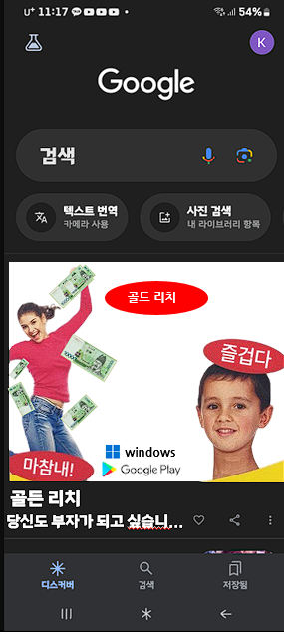
김수시
오 뭐야? 골든 리치?
>>>

Slide 8
김수시
한번 들어가볼까?
>>>

